Slide 1
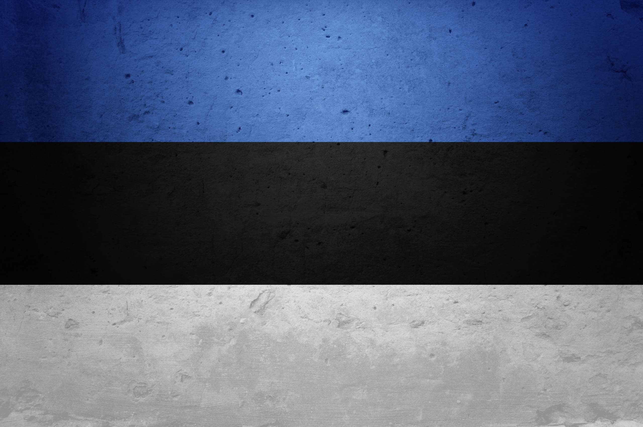
Észtország

Slide 2
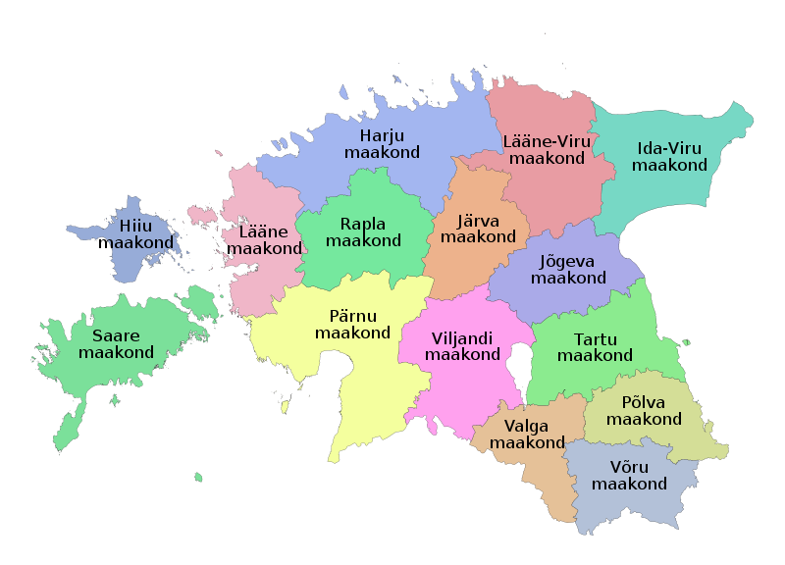
Az ország 15 megyére van felosztva

Slide 3
DOMBORZATA
Felszínét a legutóbbi jégkorszak alakította hullámos alfölddé.
Átlagos magassága 100 m-nél is alacsonyabb.
Legmagasabb pontja a 318 m magas Suur Munamägi.
A két legnagyobb szigete Hiiumaa és Saaremaa fűvel borított.
Az ország jégvájta sekély tavainak nagy része az idők során feltöltődött és elmocsarasodott, jelenleg az ország fele lápvidék.
Közutak hossza: 30 300 km
Vasútvonalak hossza: 968 km
Repülőterek száma: 8

Slide 4
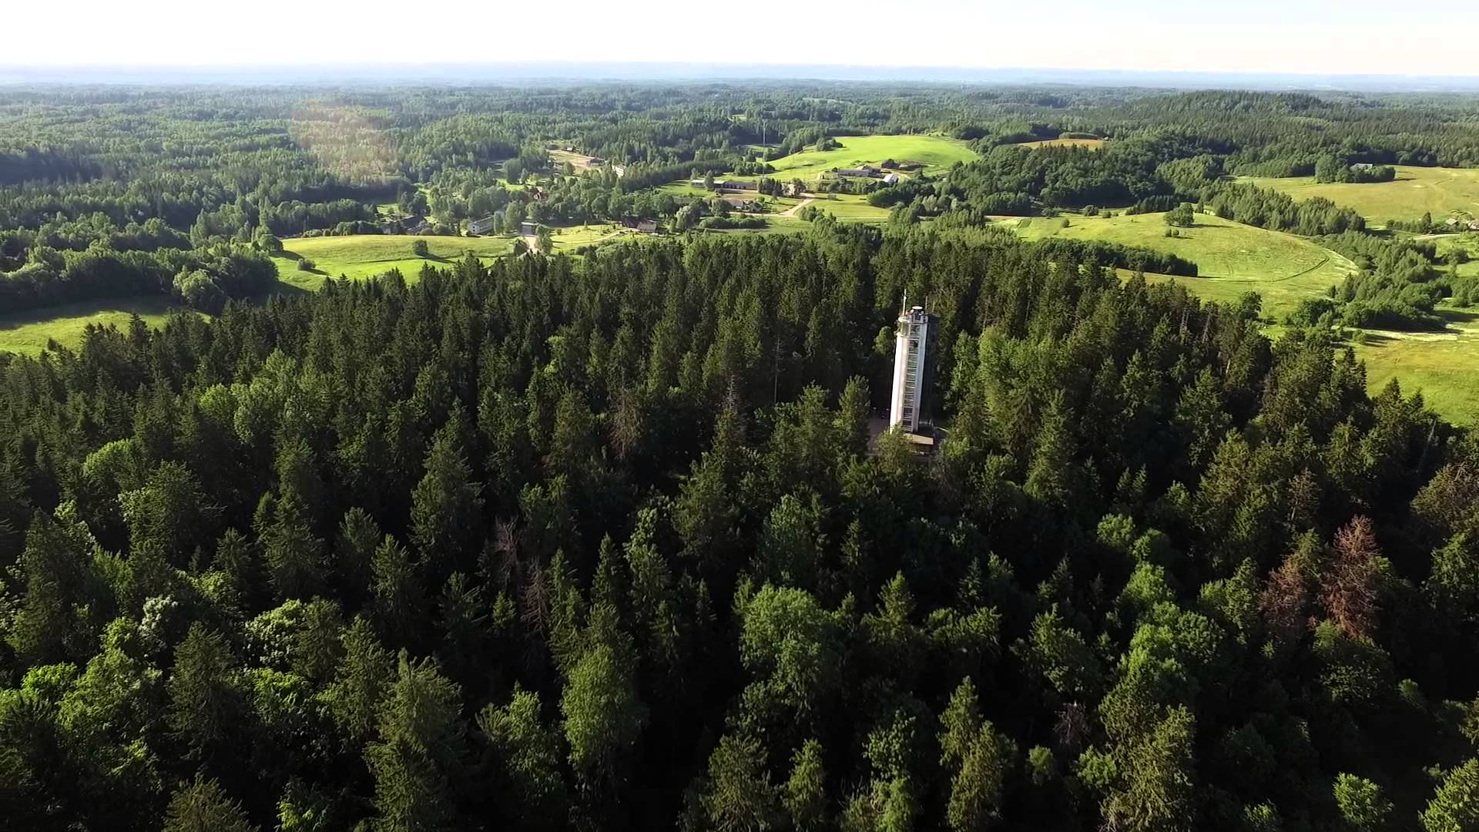
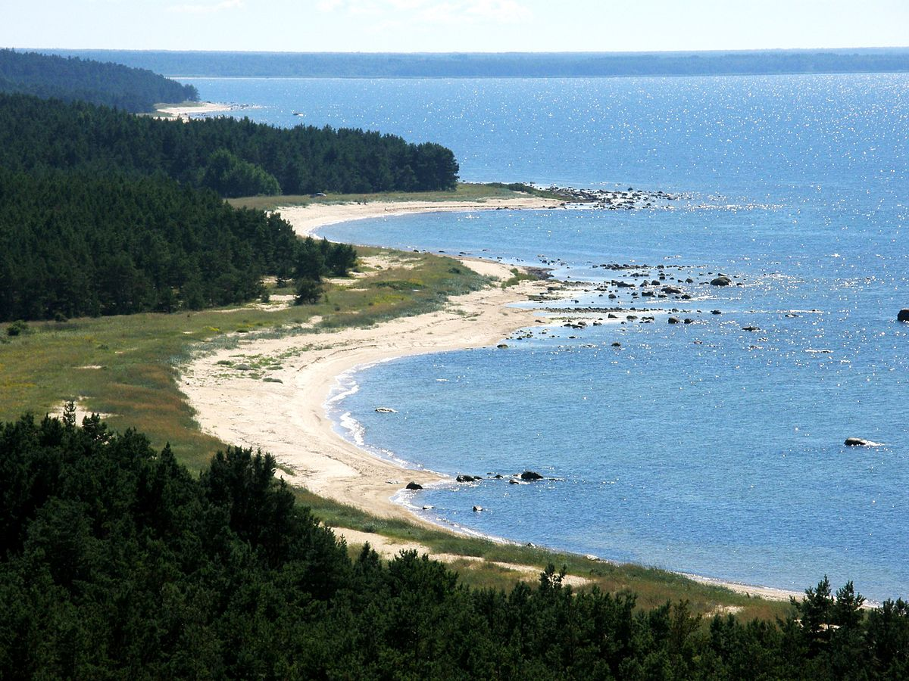
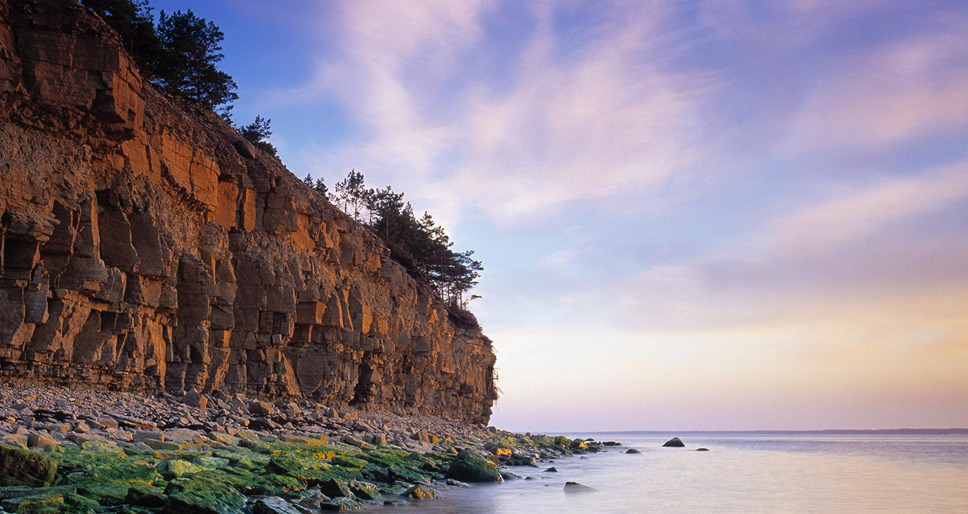
Suur Munamägi
Hiiumaa
Saaremaa

Slide 5
Népesség
Népesség összetétele:
0-14 év: 15,5%
15-64 év: 67,7%
65 év felett: 16,8%
Születéskor várható élettartam: 71,77 év (nők: 77,6 év férfiak: 66,28 év)
Születési arány: 9,91 születés/1000 fő
Halálozási arány: 13,21 haláleset/1000 fő
A 2011-es népszámlálás szerint 68%-a (889 770 fő) észt, 25%-a (321 000 fő) orosz élt az országban

Slide 6
Hagyományok
Február 24-e Függetlenség napja:
Észtország legfontosabb fesztiváljai közül kettőt csak néhány évente rendeznek meg.
A balti népi fesztivál egy héten át tart, a balti és más néphagyományokat őrző bemutatók teszik egyedivé.
Az észt dalfesztivál nagyon népszerű, szinte mindenki valamilyen módon részt vesz benne.
Nyáron sok rendezvényt szerveznek, például az észt kultúra ünnepét.

Slide 7
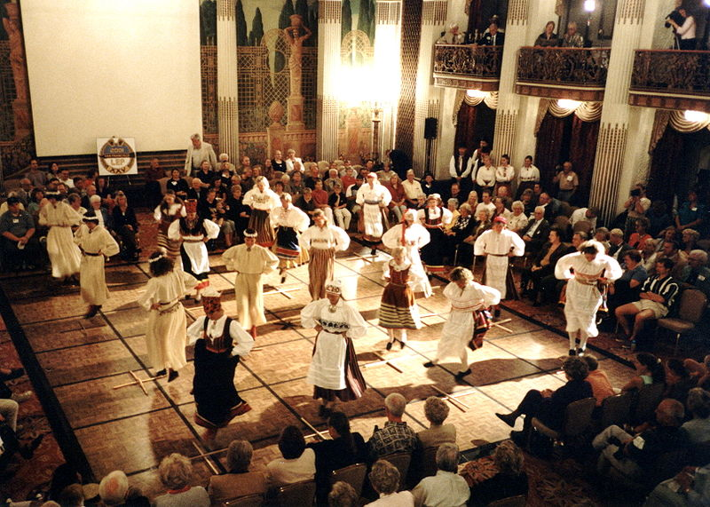
Táncosok észt népviseletben

Slide 8
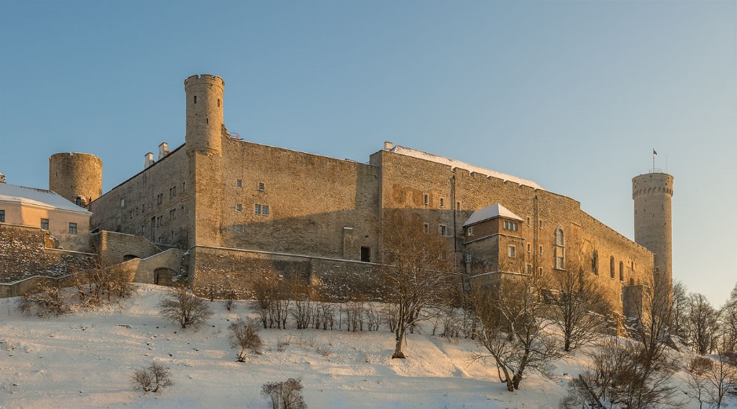
20–30 méternyire emelkedik a város fölé, területe kb. 400×250 méter. A hagyomány szerint a hegy a mitológiai hős Kalev sírdombja, amelyet gyászoló felesége emeltetett. Napjainkban itt található az észt kormány és a parlament székhelye. A Toompea az észt államiság egyik fontos szimbóluma.
Toompea Castle

Slide 9
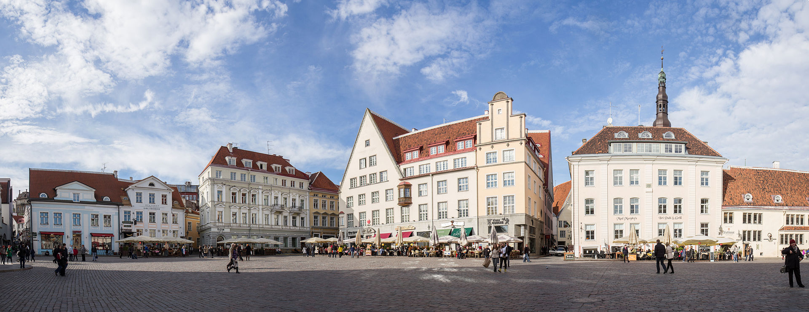
Raekoja plats

Slide 10
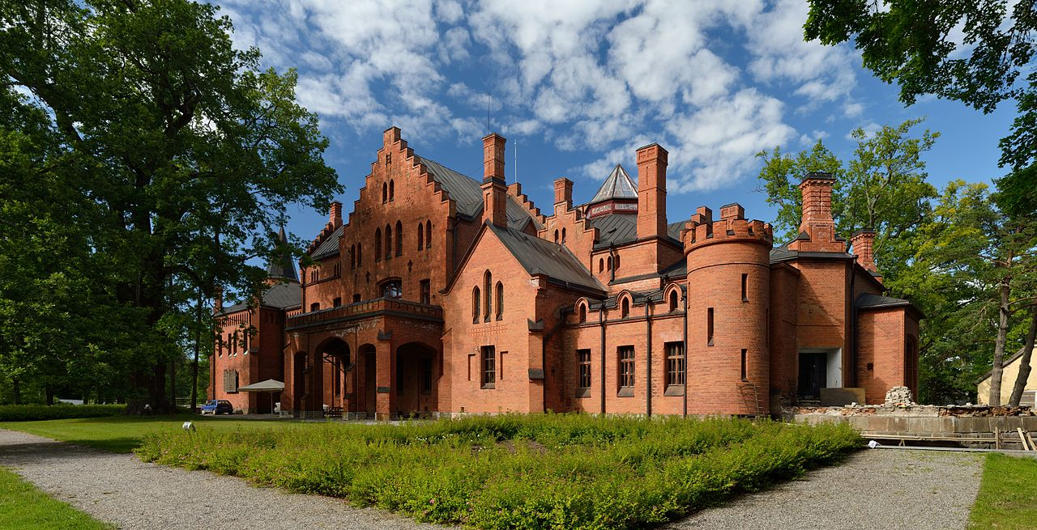
Sangaste várat Friedrich Georg Magnus von Berg gróf építtetett 1874-1882 között az angol Windsori kastély mintájára

Slide 11
Köszönések
Üdvözlöm = Teretulnud
Viszlát = Hüvesti
Szia = Tere

